Slide 1
З історії винайдення простих механізмів
Виконали:Кузь Ілона,учениця 7 класу,
Непийвода Іван,учень 7 класу
Керівник:Данилюк М.М.,вчитель фізики

Slide 2
Тип проекту : інформаційно-пошуковий,міжпредметний, парний
Термін виконання:2 тижні
Проблема:дослідити історію використання простих механізмів та внесок учених у теорію їх вивчення.
Мета:Формувати вміння одержувати нові знання з текстів, робота з інтернет-ресурсами, формувати самостійну пізнавальну діяльність у дослідженні історії використання простих механізмів та внесок учених у теорію їх вивчення.

Slide 3
Прості механізми (від грец. "Машина, знаряддя") - пристрої, що дають виграш у силі. Деякі з цих пристосувань з'явилися
із самої давнини.

Slide 4
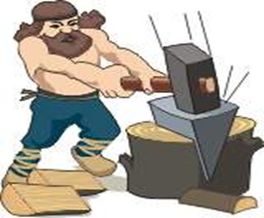
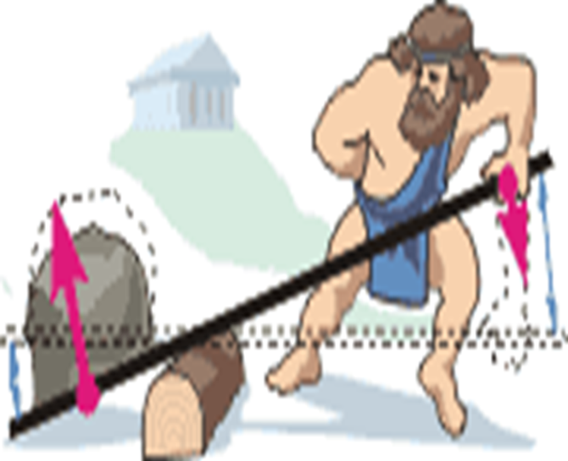
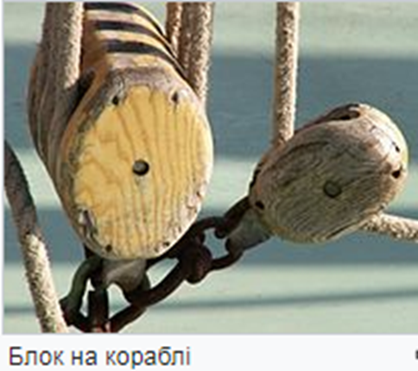
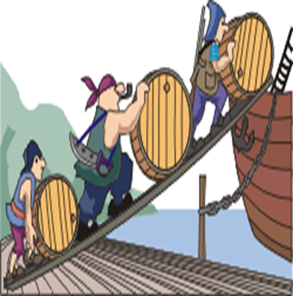
На зорі розвитку цивілізації людина для своєї діяльності використовувала прості механізми — важіль, блок, похилу площину, клин, коловорот.

Slide 5
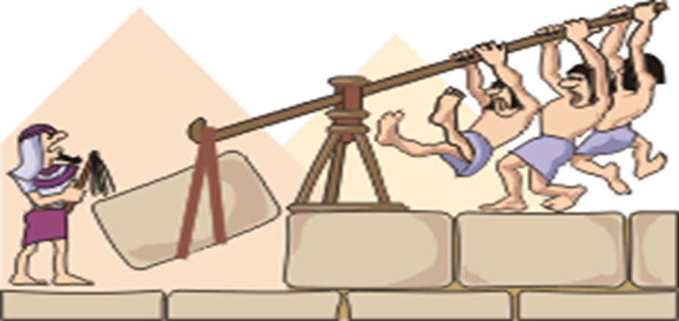
Прості механізми застосовують для того, щоб отримати виграш у силі,тобто збільшити силу діючу на тіло, в декілька разів.

Slide 6
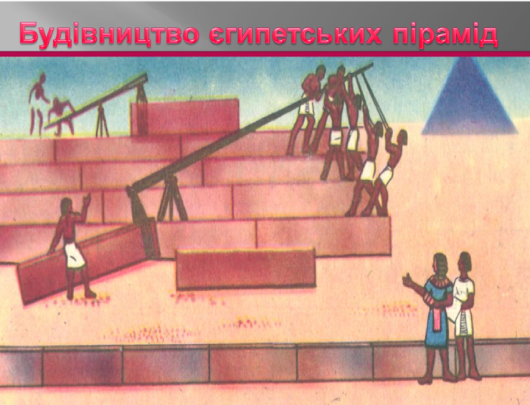

Slide 7
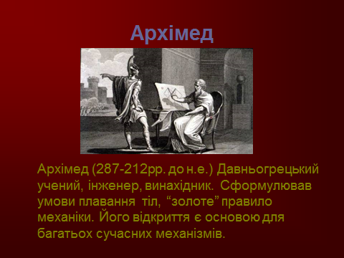

Slide 8
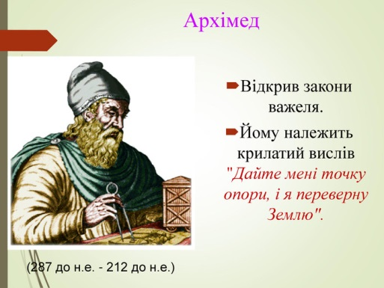

Slide 9
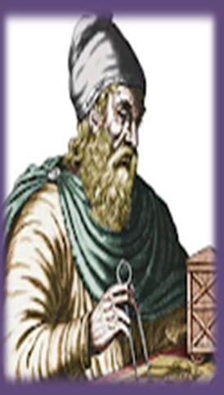
Архімед на досліді встановив,що при використанні простих механізмів ми або виграємо в силі в стільки разів,у скільки разів програємо в переміщенні.або виграємо в переміщенні в стільки разів,у скільки разів програємо в силі.Це твердження назвали «Золотим правилом механіки».

Slide 10
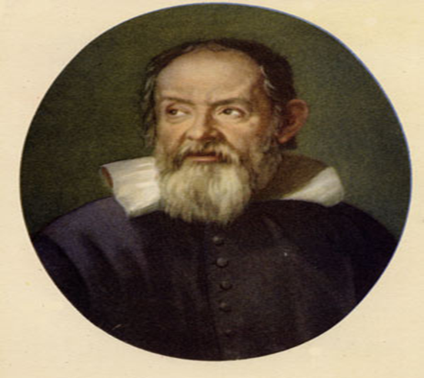
Найбільш чітко його сформулював Галілей, уточнивши, що воно справедливе, коли тертям можна знехтувати. Золоте правило механіки є одним із проявів закону збереження енергії: при використанні будь-якого простого механізму , не можна одержати виграш у роботі.

Slide 11
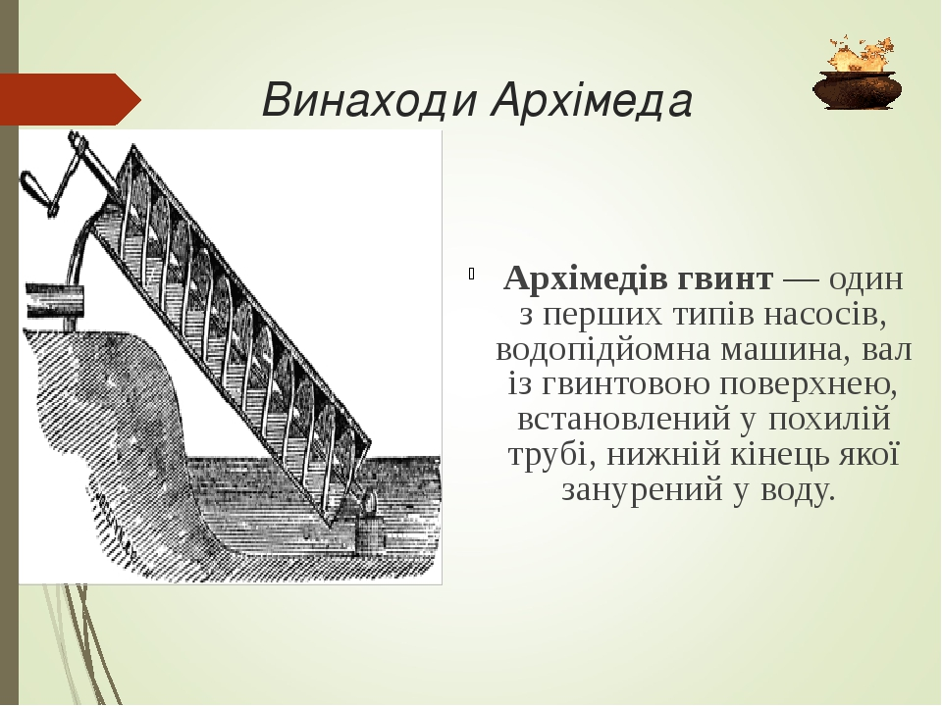
Спіраль, поміщена в циліндр – ось що це таке. При обертанні вона захоплювала рідину і затягувала її за собою. Зазори між краями спіралі і стінками циліндра дозволяли вільно обертатися валу. У підсумку вода виливалася через верхній відкритий кінець. помістивши один кінець циліндра у воду, а інший розташувавши вище під кутом і обертаючи вал, рідину подавали нагору.
Застосовувалася подібна Спіраль Архімеда для підйому води при зрошенні територій і для осушення шахт, трюмів кораблів, низин і заболочених місць.

Slide 12
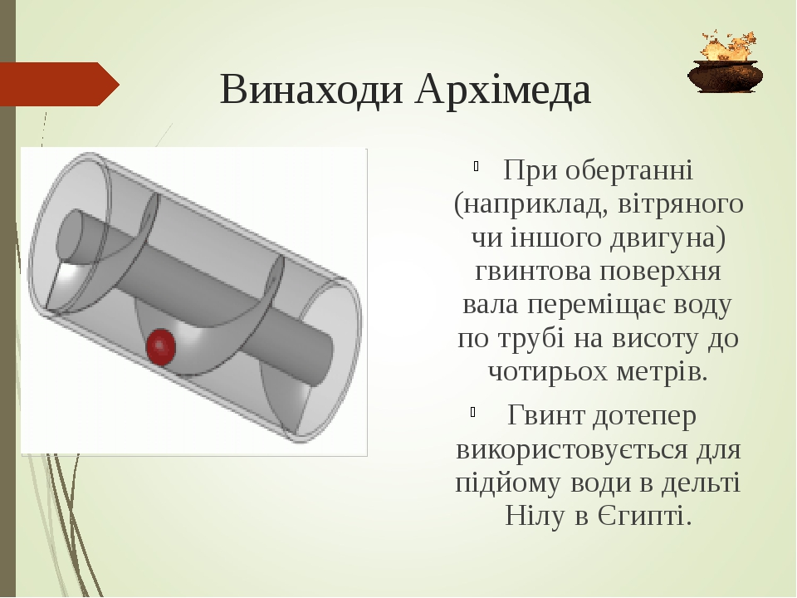

Slide 13
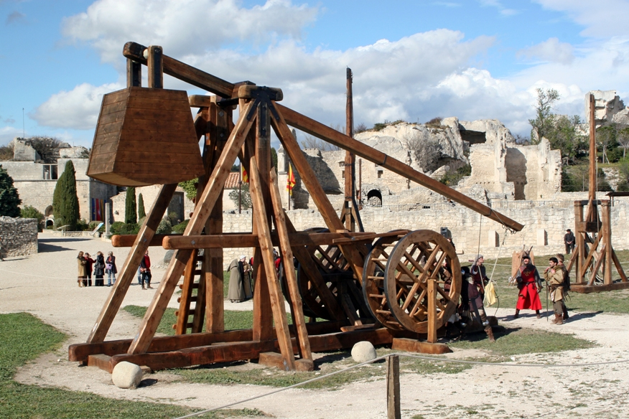
За допомогою таких машин, сконструйованих Архімедом,жителі Сиракуз довго не підпускали ворога до рідного міста

Slide 14
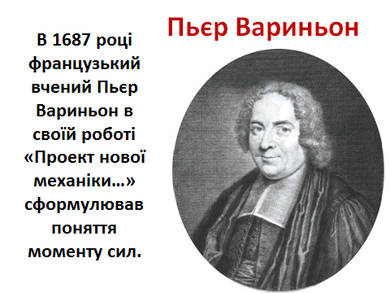

Slide 15
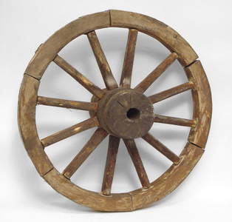
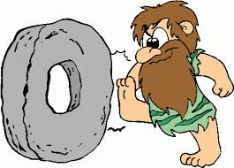
Колесо
Колесо (винайдено 3 тис. до н. е. Шумерами) і є складовою частиною системи зубчастої передачі. Застосовується в транспорті. Винайдення колеса дало поштовх розвитку цивілізації людства .

Slide 16
Висновок: як бачимо ще з давнини, люди використовували життєвий досвід для полегшення своєї роботи і внесок, який зробили вчені, мають велике значення в подальшому розвитку науково-технічного прогресу. Давно пройшов той час, коли будь-яку роботу людина мала виконувати безпосередньо своїми руками. Зараз піднімати вантажі, переміщати їх по землі, воді й у повітрі, виконувати будівельні роботи й багато чого іншого людині допомагають механізми. З їх допомогою були створені унікальні спорудження, деякі з яких збереглися до наших днів.
І сьогодні прості механізми мають широке застосування як самі по собі, так і як частини складних механізмів.

Slide 17
Довгий час «золоте правило» механіки розглядалося як «самостійний» закон природи. І тільки після відкриття закону збереження енергії з’ясувалося, що «золоте правило» механіки є одним із проявів закону збереження енергії:
при використанні будь-якого простого механізму не можна одержати виграш у роботі.

Slide 18


Slide 19
Список використаної літератури та інтернет-ресурси:
Фізика 7 клас за редакцією В.Г.Бар’яхтар
А.Г.Конфорович Добрий день,Архімеде!
Вікіпедія
https://www.google.com.ua/search?client=opera&ei=SHmzXNfDA8iFrwTt0YnABg&q=фото+галілея

